Slide 1
Détection D’intrusions en Environnement réparti de Type CORBA
Sécurité des Systèmes d’informations
19 juin 2000
Paris
Zakia MARRAKCHI
Thésarde - équipe SSIR
Supélec- Campus de Rennes

Slide 2

Plan
Introduction rapide à l’architecture CORBA
Sécurité dans CORBA : et l’audit ?
Détection d’intrusions
Proposition : détection d’intrusions dans CORBA
Travaux futurs

Slide 3
Concepts de base
OMG : object management group (plus de 700 industriels)
CORBA : common object request broker architecture
  Version 4.0
Objectif : permettre à des objets clients et serveurs de communiquer via un bus logiciel commun (ORB) de manière indépendante...
    Des langages d’implémentation (C,C++, java…),
    De l’environnement d’exécution (UNIX, NT,…) et
    Du réseau de communication (TCP/IP)
☑ Définition de l’interface des objets dans un standard : le langage IDL (interface definition language)

Slide 4
ORB : Object Request Broker
Rôle :
  fournir l’interopérabilité entre les applications
  séparation interface/implémentation
  transparence de l’accès aux objets et de leur localisation
Coment ?
  établir une relation Client/Serveur entre objets
  localiser de manière transparente l’objet servant
  passer la requête du client à l’objet servant
  retourner le résultat au client

Slide 5
Contrôle des messages par l’ORB
C, C++, Smalltalk, Java, ..
Contrat IDL
C, C++, Smalltalk, Java, ..
Objet Client
Message (ObjRef, opération())
Objet Servant
Réponse (résultats)
Interface
IDL
Interface
IDL
Squelette
Statique
Stubs
BOA/ POA
BUS ORB
✓ nommage
✓ gestion d’évènements
✓ Service de sécurité
...
Utilitaires Communs
Services Objets

Slide 6
Plan
Introduction rapide à l’architecture CORBA
Sécurité dans CORBA : et l’audit ?

Slide 7
Besoins de CORBA en sécurité
Contrôle d’accès à l’interface IDL et à son implémentation
Identification et autorisation
    Client → CORBA
    Client → objet servant
Protection des échanges de messages
non répudiation
Audit
→ développement par l’OMG d’un modèle de sécurité SRM (Security Reference Model)

Slide 8
Services de Sécurité CORBA
Services de base de SRM
  ✓ authentification, autorisation
  ✓ confidentialité
  ✓ non répudiation
  ✓ intégrité
  – Audit ?
Cryptographie
Intercepteurs

Slide 9
Intercepteurs : un moyen de surveillance
interposés dans le chemin de l’invocation/réponse entre un client et un servant
capables de :
  récupérer tout ce qui passe par l’ORB,
  le modifier et
  le rediriger
identité du serveur (hostname, login)
identité du client (adresse IP, num port)
nom de l’objet invoqué,
nom de la requête, paramètres de la requête
si exception : nom de l’exception
horodatage
Client
Objet Servant
réponse
invocation
invocation
réponse
Intercepteur de niveau requête
Intercepteur de niveau requête
Intercepteur de niveau message
Intercepteur de niveau message
ORB

Slide 10
Plan
Introduction rapide à l’architecture CORBA
Sécurité dans CORBA : et l’audit ?
Détection d’intrusions

Slide 11
Définition
Audit de sécurité :
L’ensemble des mécanismes permettant la collecte d’informations sur les actions faites sur un système
  CORBA : audit possible via les intercepteurs
Détection d’intrusions :
L’analyse des informations collectées par les mécanismes d’audit de sécurité, à la recherche d’éventuelles attaques

Slide 12
Classification des Systèmes de Détection d’Intrusions
Approche par scénarios
Méthode de détection
Approche comportementale
Actif
Comportement après détection
Passif
Systèmes de Détection d’Intrusions
Approche proposée
Audit système
Source de Données
Audit applicatif
Trafic réseaux
Fréquence d’utilisation
Surveillance continue
Surveillance périodique

Slide 13
Plan
Introduction rapide à l’architecture CORBA
Sécurité dans CORBA : et l’audit ?
Détection d’intrusions
Proposition : détection d’intrusions dans CORBA

Slide 14
Proposition
Objectif
Phase d’apprentissage :
  Observation du comportement du client CORBA
  Modélisation du comportement observé
  Création d’intervalles de tolérance
Phase de détection
Résultats expérimentaux

Slide 15
Objectif
On veut :
protéger les objets CORBA de comportements intrusifs des clients de l’application
Comment ?
Observer les clients de l’application CORBA
  durant phase d’apprentissage ⇨ modéliser leurs comportements
  phase de détection ⇨ mesure des déviations par rapport aux comportements appris

Slide 16
Apprentissage du comportement
observation du comportement des clients de l’application CORBA durant chaque connexion:
  interception des échanges de messages (intercepteurs côté serveur )
  journalisation des opérations (fichiers d’audit)
  filtrage des informations les plus pertinentes à la définition d’un comportement normal : requêtes invoquées
Client
Objet Servant
connexion
verser (x)
consulter (y)
retirer (x, y)
déconnexion
...
invocation
réponse
invocation
réponse
intercepteur
ORB
Fichier d’audit

Slide 17
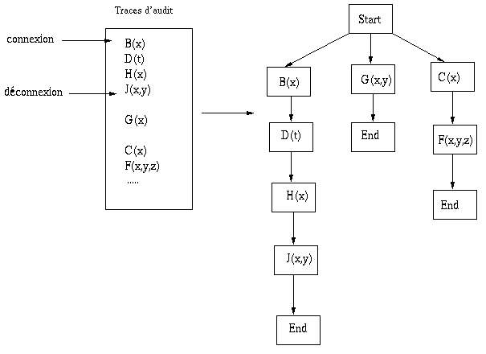
Principe de la modélisation (1)
Côté serveur
Racine : connexion
feuille : deconnexion
nœud : reuquête invoquée
chemin : suite de requêtes entre C/D jugées normale

Slide 18
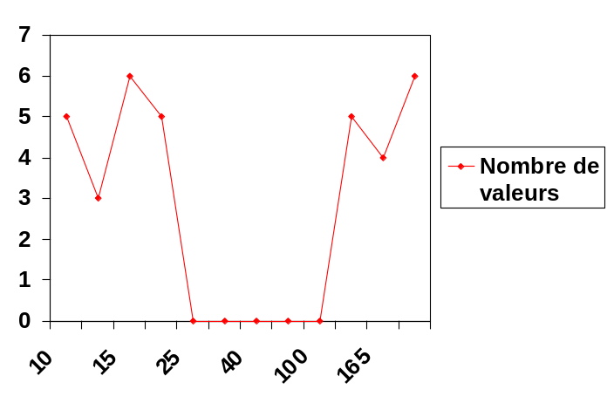
Principe de la modélisation (2)
Exemple
Start
A(x,y)
B(x)
Valeurs de x dans C(x,y,z) :
10,10,10,15,15,20,20,25,100,150,160,165,200
D(y,z)
C (x,y,z)
End
End

Slide 19
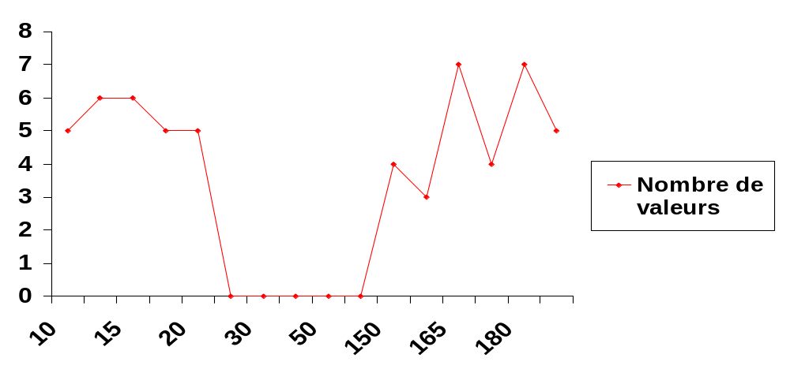
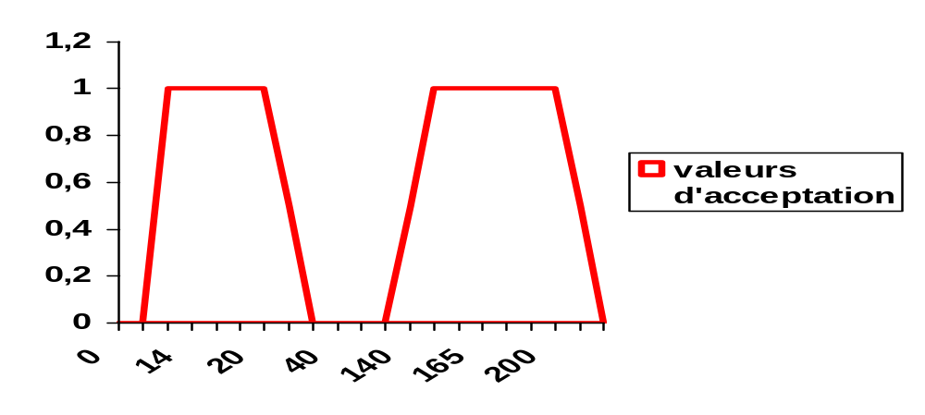
Construction des intervalles de tolérances

Slide 20
Phase de détection (1)
A chaque connexion du client de l’application CORBA :
  Parcours de l’arbre de comportement et calcul d’un degré de similarité
  Calcul du degré de similarité est fonction de l’intervalle de tolérance
A chaque déconnexion :
  Émission d’alarmes en fonction de la valeur du degré de similarité

Slide 21
Phase de détection (2)
Calcul du degré de similarité pour la connexion i :
  à la racine : d⁰_{i} = 1
  à chaque nœud
    d^{k}_{i} = d^{k-1}_{i} - P(va_{j}..va_{n}) avec P(va_{j}..va_{n}) = Moyenne(p_{j} (va_{i}))
    p_{i} = F (va_{i}))
    k : indice du nœud courant
  k-1 : indice du nœud précédent
  P : pénalité globale affectée au nœud
  pj : pénalité élémentaire d’un paramètre
  j : indice du paramètre numérique de la requête

Slide 22
Phase de détection (3)
Alarme instantanée
  Pour chaque nœud : calcul du degré d^{k}_{i}
  si (opération imprévue ou paramètre symbolique jamais observé )
    d^{k}_{i} = 0 → alerte instantannée et déconnexion
  A chaque déconnexion :
    si ( d^{k}_{i} < seuil instantanné s ) : alerte instantanée
Alarme composée
  prise en compte du comportement sur une période plus longue
  observer les différents degrés d_{i}
  si (d_{i} reste inférieur à un deuxième seuil composé s’ pendant un intervalle de temps δt > Δt )
    une alerte composée est déclenchée

Slide 23
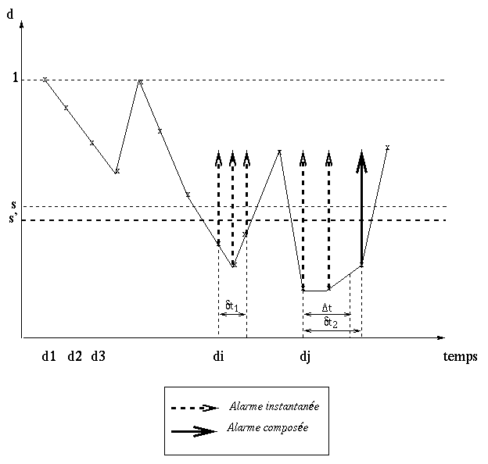
Exemple d’émission d’alarme

Slide 24
Résultats expérimentaux (1)
Contexte :
  Contrat avec FT (R&D)
  ORB : Visibroker4.0
  Application bancaire simplifiée
Comportement appris du client est constitué d’une suite d’opérations de base sur un compte bancaire
  (retirer, verser, créer, consulter le solde, etc.)
But de l’expérimentation : validation de notre modèle vis-à-vis :
  de la pertinence des intervalles construits
  des alarmes générées

Slide 25
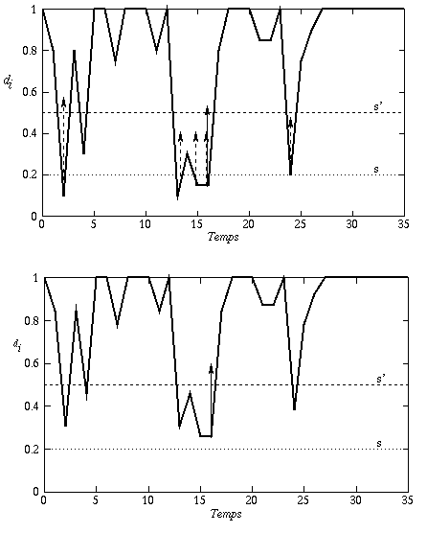
Résultats expérimentaux (2)

Slide 26
Plan
Introduction rapide à l’architecture CORBA
Sécurité dans CORBA : et l’audit ?
Détection d’intrusions
Proposition : détection d’intrusions dans CORBA
Travaux futurs

Slide 27
Travaux futurs
En attente de données réelles afin d’étudier :
  pertinence de l’alerte
  taux de fausses alarmes
  prise en compte des insertions et suppressions d’opérations
  étude des corrélations entre les paramètres de requêtes successives
  réaction après détection
  prise en compte du temps

Slide 28
Communications
Z.Marrakchi, L.Mé, B.Vivinis, B.Morin
« Flexible intrusion detection using variable-length behavior modeling in distributed environments : application to CORBA objects »,
Proceedings of the Third International Symposium on the Recent Advances in Intrusion Detection, Springer Verlag, LNCS (Octobre 2000)
Z.Marrakchi
« Anomaly detection in distributed environments : variable-length behavior modeling applied to CORBA objects »,
Proceedings of the Student Forum of the IEEE/IFIP International Conference on Dependable Systems and Networks (Juin 2000)

